Slide 1

PRIVATE READER PROJECT
Private Reader
面向团队与机构的私有阅读平台
自托管、多用户、可扩展、离线优先
以 Flutter 多端演进为方向的企业级阅读基础设施
Self-Hosted
Offline-First
Multi-User
阅读闭环
权限治理
同步基础
Reader
Admin
Sync
Business-Style Promo Deck
01
Notes:
Private Reader 是一套面向团队与机构的私有阅读平台，我们希望它解决的不只是“看书”这一个动作，而是把私有书库、阅读体验、内容治理和后续平台扩展放在同一条产品线上。
这一版展示会从项目定位、产品能力、后台链路、技术架构和阶段成果五个层面，说明它为什么值得继续投入。
[停顿]
要点：① 私有阅读平台定位 ② 自托管、多用户、离线优先 ③ 具备继续演进价值
时长：1分钟

Slide 2
一个能兼顾阅读体验与平台治理的私有阅读基础设施
02
项目不是单点阅读工具，而是一套覆盖读者端、后台端与资源入库链路的完整平台能力。
为什么它值得被当作平台来看待
自托管平台定位
多用户与权限治理
Private Reading Infrastructure
支持机构按自身数据与部署环境
普通用户、管理员、超级管理员
掌控阅读内容、账号与服务边界。
形成清晰权限边界和管理入口。
适合团队、机构、企业搭建私有书库、知识分发
与阅读工作台，而不是局限于单一 App 页面展示。
面向长期演进：阶段一先完成可交付闭环
离线优先同步能力
可扩展的技术基座
面向治理：多角色、多入口、管理链路完整
批注、书签、阅读进度具备本地存储
后端插件体系与 Flutter 多端路线
面向多端：Flutter 将作为统一前端基座
与同步协同基础，适合移动端场景。
让项目具备继续放大的空间。
backend + mobile 为当前主线
Source: README.md, docs/第一阶段功能总览.md, docs/Web端停用与Flutter多端迁移计划.md
Notes:
[过渡] 先看这个项目的定位，它并不是一个单点阅读工具，而是一套完整的平台型能力。
它同时覆盖读者端体验、后台治理和资源入库链路，因此更适合被理解成一个可自托管的阅读基础设施。
对于团队和机构来说，这意味着它可以承接私有书库、知识分发和阅读工作台等长期场景。
要点：① 平台而非单功能 App ② 兼顾体验与治理 ③ 具备多端延展空间
时长：1分钟

Slide 3
第一阶段已经打通四条关键业务链路
03
账号体系、阅读闭环、离线同步、后台与扫描能力都已形成可演示、可继续演进的基线。
4
3
5
3
关键业务链路
系统角色体系
后台核心分区
已集成格式插件
登录恢复、阅读闭环、同步基础、
普通用户、管理员、超级管理员
用户、角色、书籍、批注、资源扫描
TXT、EPUB、PDF 已纳入统一处理
管理与扫描导入已全部串起来。
形成清晰的权限与治理分层。
让管理端具备实际运营价值。
并采用编译期集成方式扩展。
从能力结构上看，项目已经形成“读者端 + 管理端 + 导入端”的完整产品面。
读者端闭环
离线同步底座
后台治理能力
资源扫描入库
阶段一目标：先跑通，再稳定，再扩展
Source: docs/第一阶段功能总览.md, docs/第一阶段详细功能文档.md, docs/后端架构文档.md
Notes:
[过渡] 在能力层面，第一阶段已经打通了四条最关键的业务链路。
从登录与会话恢复，到书架进入阅读器，再到批注、书签和进度同步，以及后台管理和资源扫描，核心骨架已经搭起来了。
这意味着项目现在不再停留在概念设计，而是已经具备可演示、可提交、可继续迭代的基础。
要点：① 四条关键业务链路已打通 ② 三类角色与五个后台分区已可用 ③ 三类格式插件已纳入统一处理
时长：1.5分钟

Slide 4
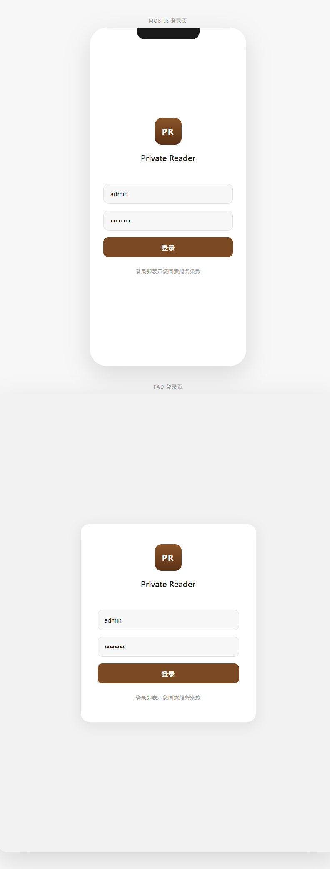
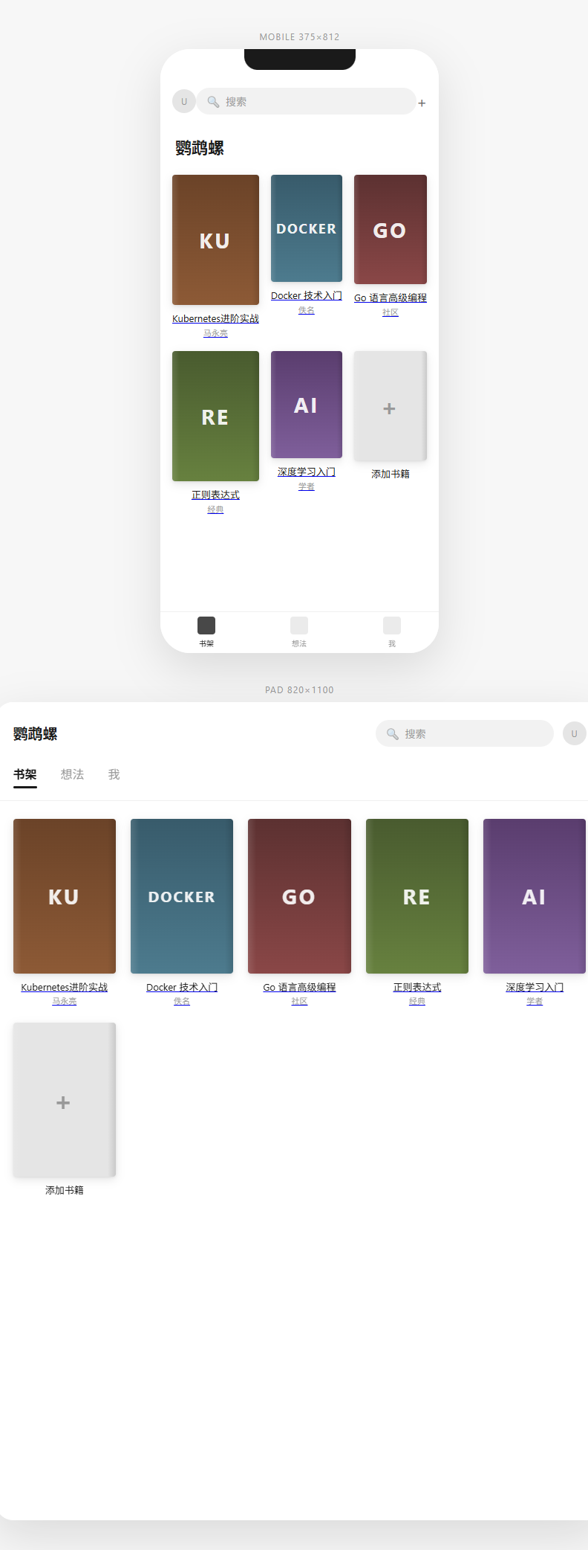
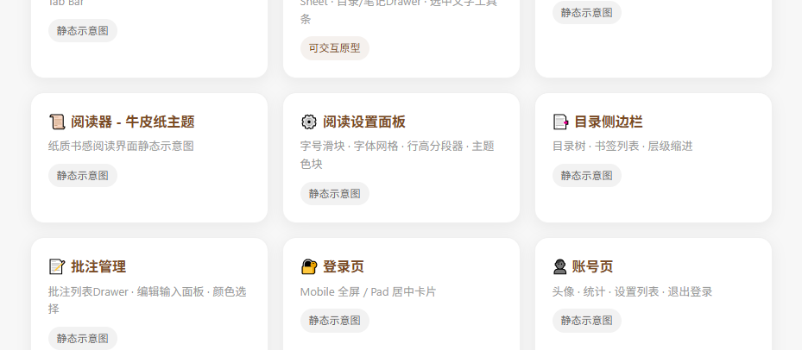
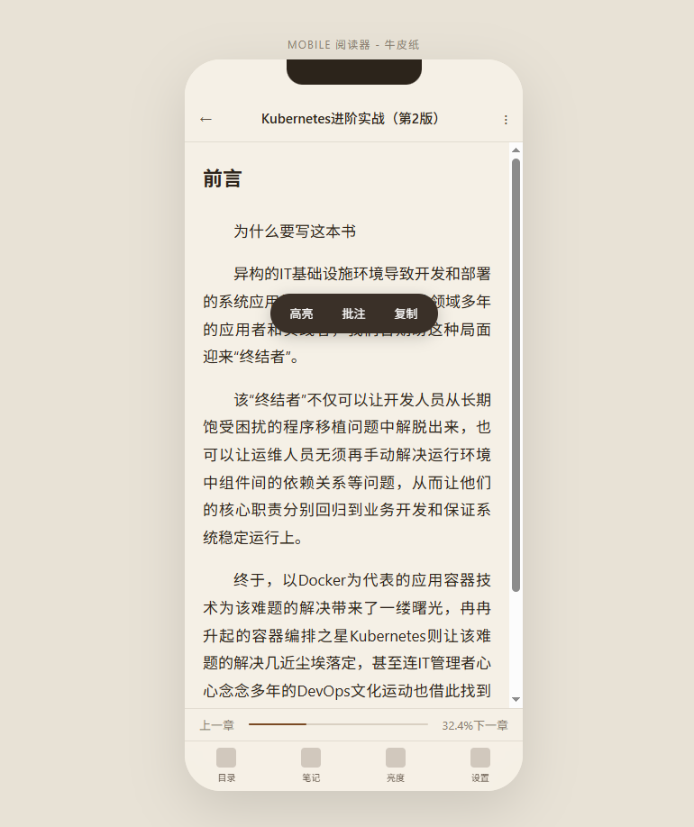
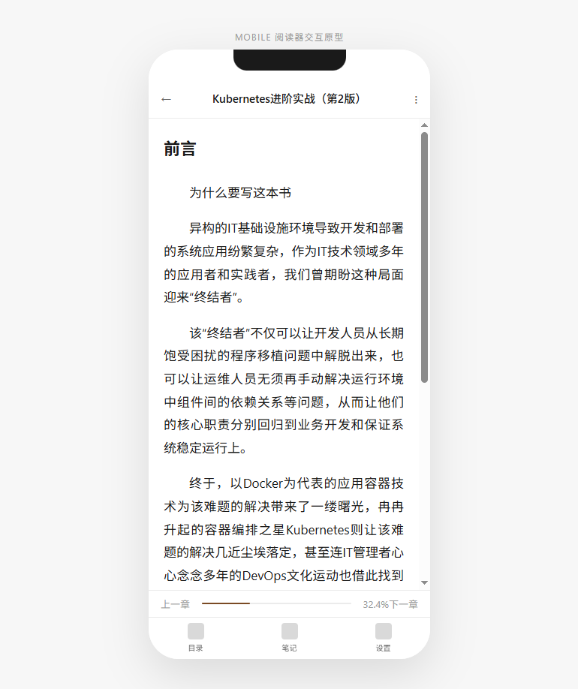
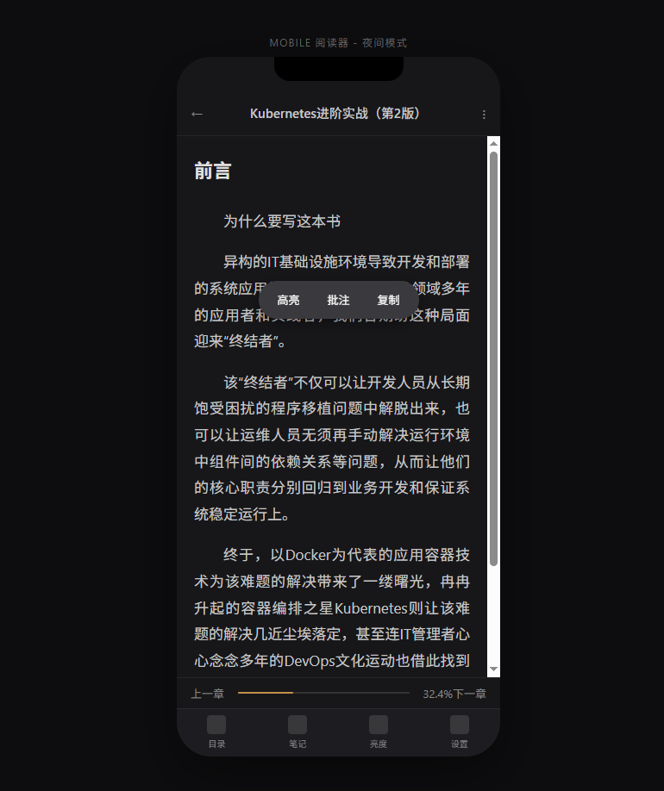
Flutter App 已具备真实可感知的阅读体验与管理入口
04
从登录、书架到阅读器与后台入口，产品体验已经形成连续路径，而不是零散页面集合。
A Real Product Flow
体验重点不只是“能看书”，而是“能持续使用”。
登录、书架、阅读器、设置、批注、后台入口已形成稳定骨架，
并且手机与平板共享一套 Flutter 代码基线。
导航壳层与后台入口
登录与会话恢复
书架到阅读器完整闭环
浮层式阅读器交互
多主题与设置能力
阅读主题示意：Kraft / Light / Night
Source: docs/第一阶段详细功能文档.md, docs/Flutter应用架构文档.md, project prototype images
Notes:
[过渡] 接下来我们从真实界面看一下产品体验。
当前 Flutter App 已经具备登录、书架、阅读器、设置和后台入口的连续路径，不是零散页面集合，而是可感知的完整体验。
同时，手机与平板共用一套代码基线，阅读器也已经做了浮层化和主题化处理，具备进一步打磨的价值。
要点：① 已形成完整用户路径 ② 统一 Flutter 基线覆盖手机和平板 ③ 阅读器交互与主题能力已具雏形
时长：1.5分钟

Slide 5
管理后台把“资源接入到内容入库”的动作真正流程化
05
系统不仅服务读者，也服务管理者，让 WebDAV 书库接入、扫描和入库形成高效链路。
后台导航与入口布局
后台能力版图
用户管理
角色管理
账号启停、创建与管理
权限分层与角色调整
书籍管理
批注管理
搜索、上传、详情与批量操作
查看、整理与运营清理动作
扫描导入流程
资源扫描
支持维护 WebDAV 扫描源、触发扫描任务，并把结果导入图书库。
配置
发起
解析
扫描源
扫描任务
元数据
管理后台已经从“查看信息”走向“驱动内容流转”。
图书入库
Source: docs/第一阶段详细功能文档.md, docs/后端架构文档.md, project prototype images
Notes:
[过渡] 如果说读者端代表使用价值，那么后台与导入链路代表平台价值。
Private Reader 已经把用户、角色、书籍、批注和资源扫描纳入统一后台，并且支持 WebDAV 扫描源接入。
这条链路最大的意义在于，它让内容不是靠人工逐本导入，而是可以通过扫描、解析和入库形成可重复流程。
要点：① 后台管理能力完整 ② WebDAV 扫描链路已打通 ③ 平台具备内容治理与接入效率
时长：1.5分钟

Slide 6
架构以可扩展与可交付为目标，兼顾当前落地与未来演进
06
后端、格式插件、Flutter 多端基座之间已经形成清晰边界，为 Native Image 和多端扩展预留了空间。
三层架构示意
Native-ready
模块边界清晰
遵循 AOT 友好约束，避免运行时
控制器、服务、SQL 存取和插件层
Flutter Frontend Layer
动态插件发现与高反射依赖。
职责明确，便于后续演进。
app / data / features / shared，当前覆盖手机和平板，后续向 Web/Desktop 延展
Backend Service Layer
统一前端路线
为长期平台化留白
Kotlin + Spring Boot 3，承载认证鉴权、图书服务、同步、管理后台与扫描流程
Flutter 既是当前主端工程，也是
当前先交付核心路径，未来再扩展
后续 Web/Desktop 收敛的基座。
跨端适配、统计审计与工作流能力。
Plugin + Infra Layer: plugin-api / plugin-epub / plugin-pdf / plugin-txt
PostgreSQL / Redis / RabbitMQ
Source: docs/后端架构文档.md, docs/Flutter应用架构文档.md, README.md
Notes:
[过渡] 再往下看，项目在技术架构上也不是临时拼装，而是有比较明确的边界设计。
后端采用 Kotlin 加 Spring Boot，多模块拆分插件体系，前端则用 Flutter 作为统一基座，并为 Web 和 Desktop 的收敛预留路径。
同时，AOT 友好和 Native-ready 的约束也说明，这个系统从一开始就考虑了交付效率和未来扩展。
要点：① 后端、插件、前端分层清晰 ② 兼顾当前落地与未来跨端 ③ Native-ready 设计提升长期可交付性
时长：1.5分钟

Slide 7
阶段一已达到“可提交、可继续演进”的交付状态
07
当前基线足以用于演示、评审和后续投资判断，且后续方向已经明确，不存在主线摇摆。
3
3
5
主线已经收敛
已集成格式插件
角色体系已跑通
后台分区可用
第一阶段交付重心明确锁定在
TXT / EPUB / PDF
普通用户 / 管理员 / 超级管理员
用户、角色、书籍、批注、资源扫描
backend + mobile，而不是继续双前端并进。
已形成的阶段成果
当前边界与下一步焦点
Flutter 后台管理中心可在移动端落地使用
1. 原 Next.js Web 端不再承接新功能开发
WebDAV 资源扫描打通“配置 - 扫描 - 入库”链路
2. Flutter Web/Desktop 尚未在本阶段正式接管全部能力
3. 下一阶段优先把后台管理能力迁移到 Flutter 多端
阅读器交互与导航壳层做过稳定性优化
4. 书架、账户与阅读器跨端能力将继续抽象与收敛
项目已具备向下阶段继续投入的基础条件
Source: docs/第一阶段功能总览.md, docs/Web端停用与Flutter多端迁移计划.md
Notes:
[过渡] 从阶段成果来看，这个项目已经到了可以被认真评估下一步投入的节点。
我们可以看到，三类插件、三类角色和五个后台核心分区都已经形成真实能力，主线也已经从双前端并行收敛到 backend 加 mobile。
换句话说，第一阶段解决的是“能不能做成”的问题，而现在开始进入“怎样把它做大”的问题。
要点：① 阶段一已达到可提交状态 ② 主线方向已经明确收敛 ③ 具备进入下一阶段的判断基础
时长：1分钟

Slide 8
下一阶段将把既有能力升级为统一的多端阅读与管理平台
08
Roadmap
阶段 A：基础收敛
稳定 app 壳层、导航容器与主题 token
阶段 B：后台先行
优先让后台管理能力在 Flutter Web/Desktop 落地
项目价值不止于“做出一个 App”
而在于沉淀一套可持续扩展的数字阅读平台基座。
阶段 C：书架与阅读器跨端
迁移账户、书架和阅读器能力，建立统一前端体验
适合作为团队书库、知识分发和阅读工作台的底座
适合继续投入设计系统、审计统计、跨端适配与工作流能力
阶段 D：平台价值释放
具备从移动阅读产品演进为机构级平台的路线清晰度
面向团队、机构与企业沉淀长期可扩展的阅读基础设施
Private Reader / Build for Long-Term Reading Infrastructure
Notes:
[过渡] 最后一页想强调的是，Private Reader 的价值不止于已经完成了什么，更在于它接下来可以演进成什么。
下一阶段会优先让后台能力落到 Flutter Web 和 Desktop，再逐步迁移书架、账户和阅读器能力，最终形成统一的多端阅读与管理平台。
如果把时间线拉长来看，它沉淀的并不是一个单点产品，而是一套适合团队和机构长期使用的数字阅读基础设施。
要点：① 后台先行推进多端化 ② 阅读能力将继续跨端收敛 ③ 项目具备长期平台化价值
时长：1分钟

